Slide 1
價值觀教育
高小及初中
教育局
德育、公民及國民教育組製作
2021年2月
媽媽的高跟鞋
感恩身邊事 珍惜身邊人
Images: www.freepik.com

Slide 2
學習重點
Images: www.freepik.com

Slide 3
學習重點
學習目標:
讓學生明白每一件東西都有其價值和意義，並學會懂得珍惜身邊擁有的一切 。
培養學生以感恩、珍惜的態度面對身邊的人與事。
價值觀和態度：感恩、珍惜、關愛
Images: www.freepik.com

Slide 4
短片簡介
Images: www.freepik.com

Slide 5
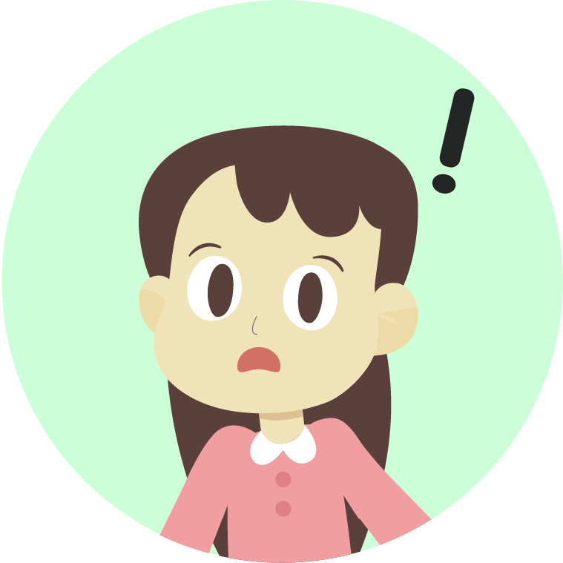
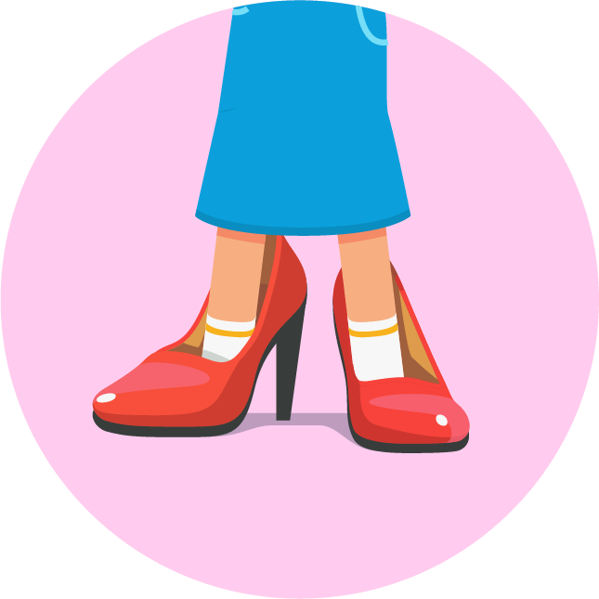
短片簡介－媽媽的高跟鞋
Cindy的媽媽有一雙已收藏很久的高跟鞋，Cindy對媽媽這雙看似平平無奇的高跟鞋充滿好奇：「究竟媽媽為何始終不肯丟棄這雙鞋呢？」。一天，Cindy趁媽媽不在時偷穿這雙高跟鞋，怎料不小心弄壞了，無奈只好找補鞋師傅，希望能回復原貌……

Slide 6
短片
Images: www.freepik.com

Slide 7
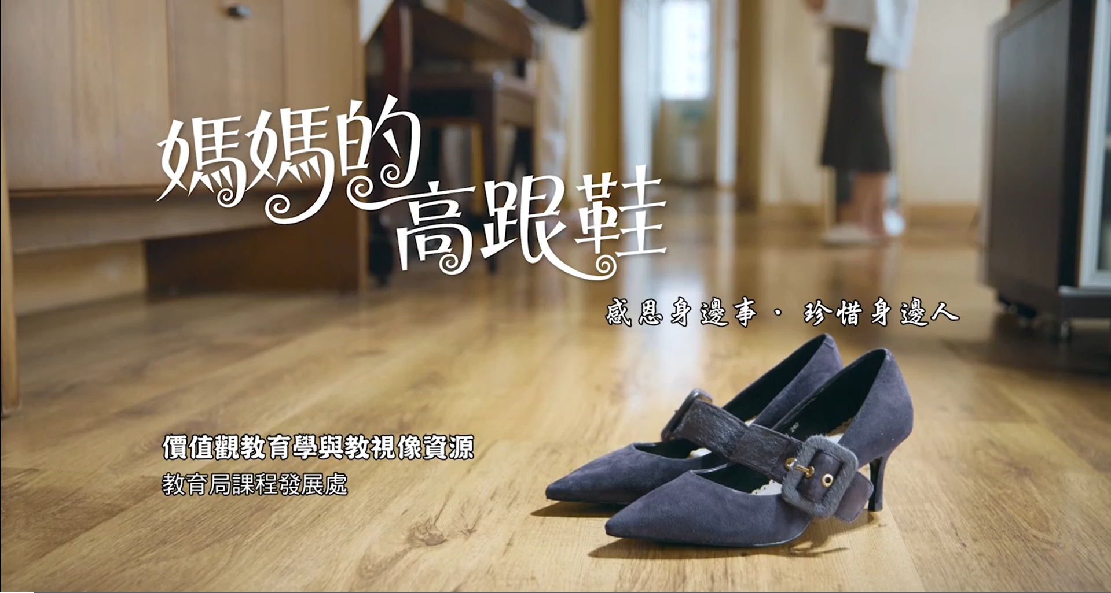
觀看短片
Images: www.freepik.com
Notes:
按圖片以觀看《媽媽的高跟鞋》短片 (片長: 13’30)

Slide 8
反思問題

Slide 9
反思問題（一）
Cindy在尋找補鞋店的過程中遇到甚麼困難?
Cindy說:「東西用爛了，舊了，買新的也很正常。」你對這番話有甚麼看法?
Cindy在補鞋店避雨期間，伯伯為何叫Cindy嘗試一起修補鞋子?
你怎樣看修補鞋店在現代社會的價值?
Notes:
教師可將學生分為3-4人一組，進行討論。
反思問題（參考答案）
現在修鞋店不多，不容易找；很多都說鞋太舊無法修補。
追問：為甚麼修鞋店會越來越少？
因為現今社會資源較為充裕，物件破了、壞了多會買新的，較少人會考慮修補／修理舊物
追問：這反映了現今社會上人們對舊物抱持怎樣的態度？
不懂珍惜，多追求新鮮感，希望擁有最新款式的物品
不懂感恩自己擁有的一切
自由作答（如學生同意Cindy的說法，教師可按題一追問題目引導學生思考）
伯伯希望她在過程中明白事物的價值不應單單以金錢衡量，每件事物、每份工作都有其價值和意義，讓她反思身邊事物對她的價值，不要一味追求新款式。
自由作答（教師可從以下角度引導學生思考）
日新月異的時代，應該繼續保留舊有的，還是一切都用新的取代？
舊的事物（如補鞋業）有它值得保留的價值嗎？為甚麼？
如果人人都只抱持「東西壞了便買新」態度，結果會甚樣？

Slide 10
反思問題（二）
我們每天都有機會遇見新的人與事，我們應如何看待舊事舊物？對於新事物的出現，我們又應抱甚麼態度去面對呢？
抱持的價值觀和態度？
薪火相傳？傳統？
送舊迎新？
Notes:
教師可因應校本情況和學生需要，先提供合適的日常生活情境作討論例子，引導學生反思和分享如何面對該處境。
例子（參考 ）：
如片中Cindy的同學叫她一起去買限量版新款球鞋／手機款式日新月異，是否應該追求新的款式？還是應抱持「夠用就好」、「應買得買」的態度？
如片中Cindy媽媽取捨是否丟棄有紀念價值的舊物，應按其實用價值取捨？還的按紀念價值保留？
升學會結織到新的朋友，如何與舊友維繫感情？
自由作答
在學生分享後教師可作總結：
我們要學懂知足常樂，當自己覺得缺乏甚麼而很想去買前，先看看自己所擁有的可能已經很多，應衡量實際需要和情況作出選擇。
我們必須明白每一件東西都有其價值和意義，並學會懂得珍惜身邊擁有的一切 。
對於每天身邊的人與事都能以感恩，珍惜的態度面對。

Slide 11
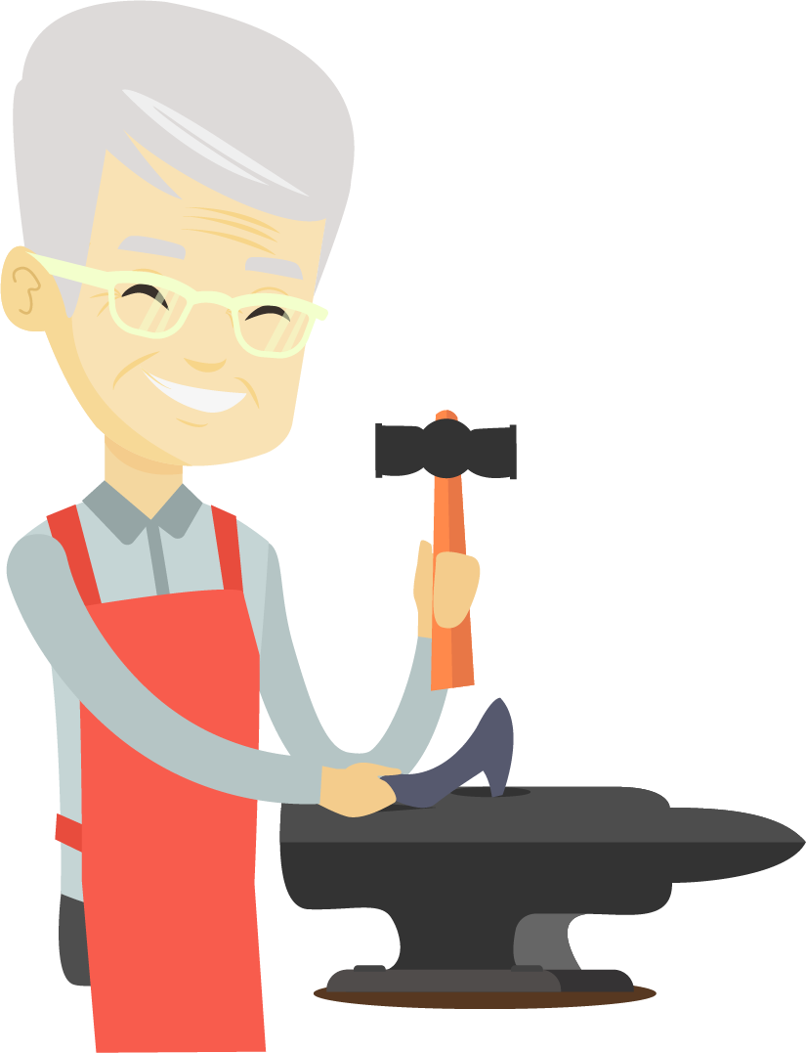
補鞋店伯伯的話
值不值得不是用金錢來衡量的。鞋是死物，因為不是你的，你對它沒有感情。但對於這對鞋的主人來說，這對鞋陪伴她走過重要的人生路，所以爛了也捨不得丟，我能幫她修補好，令她可以再穿上，我就覺得值得了。
你對這番話有甚麼看法？
你也有類似的故事嗎？
Notes:
教師可向學生解釋這句說話的意思，並邀請他們分享一些相關的經歷。

Slide 12
延伸活動

Slide 13
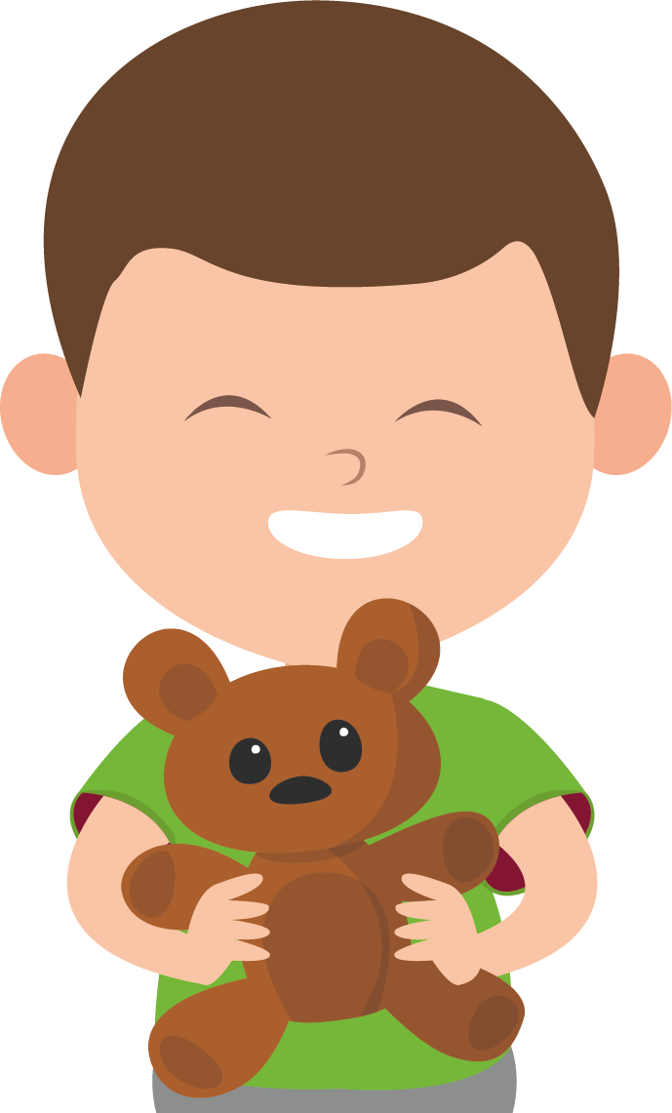
延伸活動
將你一件一直捨不得丟棄的東西帶回
學校，與同學分享背後的故事。
Notes:
教師可因應學生情況設計相關活動及展示學習成果（例如戲劇表演、拍攝照片配上文字、微電影等）。

Slide 14
教師參考資料

Slide 15
教師參考資料
主要學習領域／學科與「感恩珍惜」相關的課題舉隅
https://www.edb.gov.hk/attachment/tc/curriculum-development/4-key-tasks/moral-civic/mpd2019/MPA%20Website%20update%202020/Gratitude_Cherishing_Overall%20Summary_2019-2020.docx

